Slide 1
Mocking en C#
Tom Ryser
19.11.2018

Slide 2
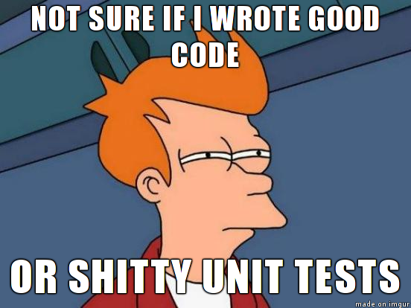
Sommaire
L’histoire du Mocking
À quoi sert le Mocking
Exemple de Mocking en C#
Les Framework
questions
Sources

Slide 3

L’histoire du Mocking
XP2000 – du 21 au 23 juin 2000
mock turtle
Notes:
un article de Tim Mackinnon, Steve Freeman et Philip Craig intitulé Endo-Testing: Unit Testing with Mock Objects
Alice au pays des merveilles de Lewis Caroll
Une traduction de l'expression mock object par celle d'objet fantaisie, est proposée par certains³. Une définition de l'adjectif mock étant not real but appearing or pretending to be exactly like something⁴, on pourra lui préférer celle d'objet factice (mais on perdrait alors la référence amusante).

Slide 4
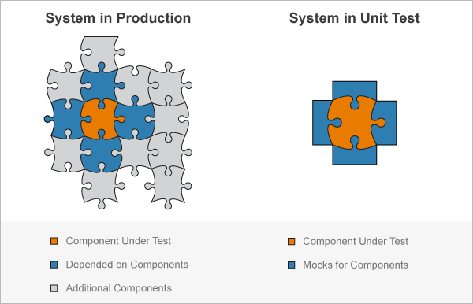
À quoi sert le Mocking
Simuler
Un objet impossible à tester
Un objet non implémenté
Un service distant
Une base de données

Slide 5
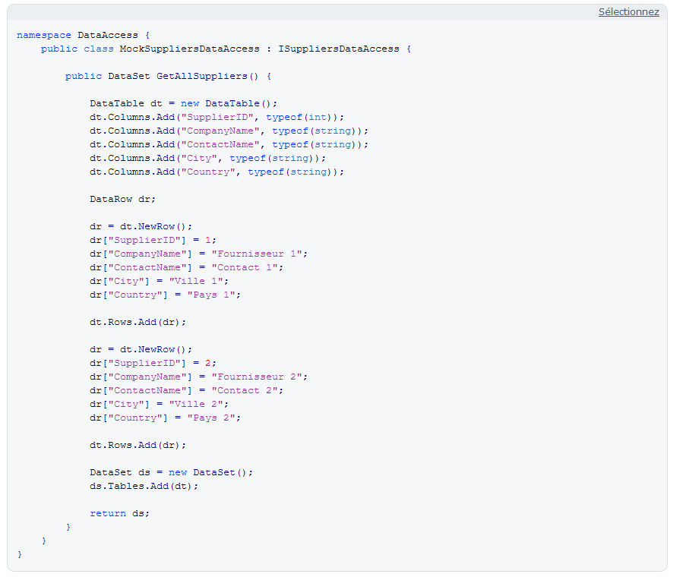
Exemple de Mocking en C#

Slide 6

Les Framework
Rhino Mock - https://meisinger2.wordpress.com/tag/rhino-mocks/
TypeMock Isolator - https://www.typemock.com/isolator-product-page/
Notes:
Un Framework de simulacres dynamiques pour la plateforme .Net. Son but est de faciliter les tests, en permettant au développeur de créer des implémentations d'objets spécifiques et de vérifier les interactions en utilisant des tests unitaires.
Rhino nécessite impérativement de travailler sur des interfaces.

Slide 7
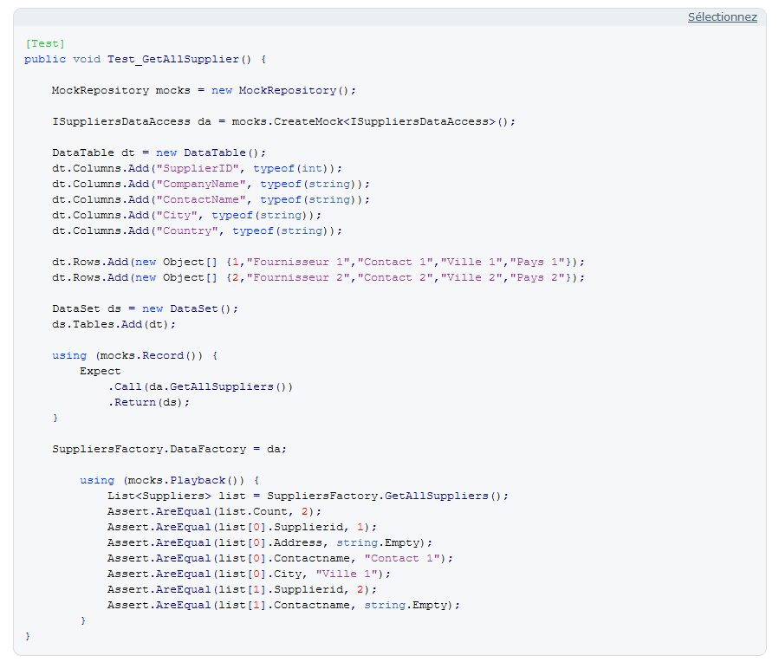
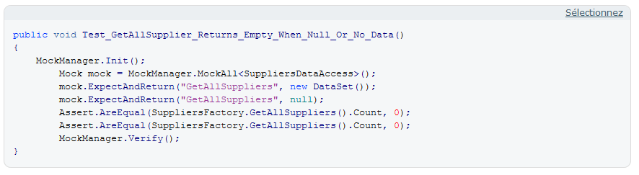
Rhino Mock
TypeMock Isolator

Slide 8

Questions

Slide 9
Sources
https://fr.wikipedia.org/wiki/Mock_(programmation_orient%C3%A9e_objet)
https://philippe.developpez.com/articles/IntroductionMock/#LII
https://ch.mathworks.com/help/matlab/matlab_prog/create-mock-object.html

